Slide 1
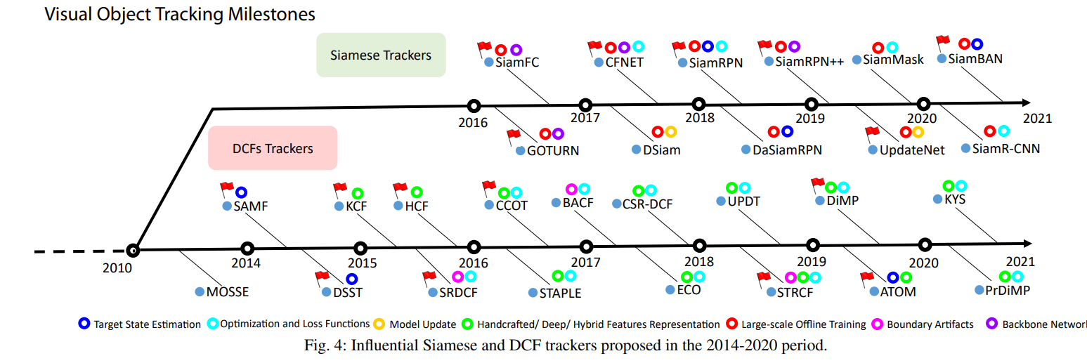
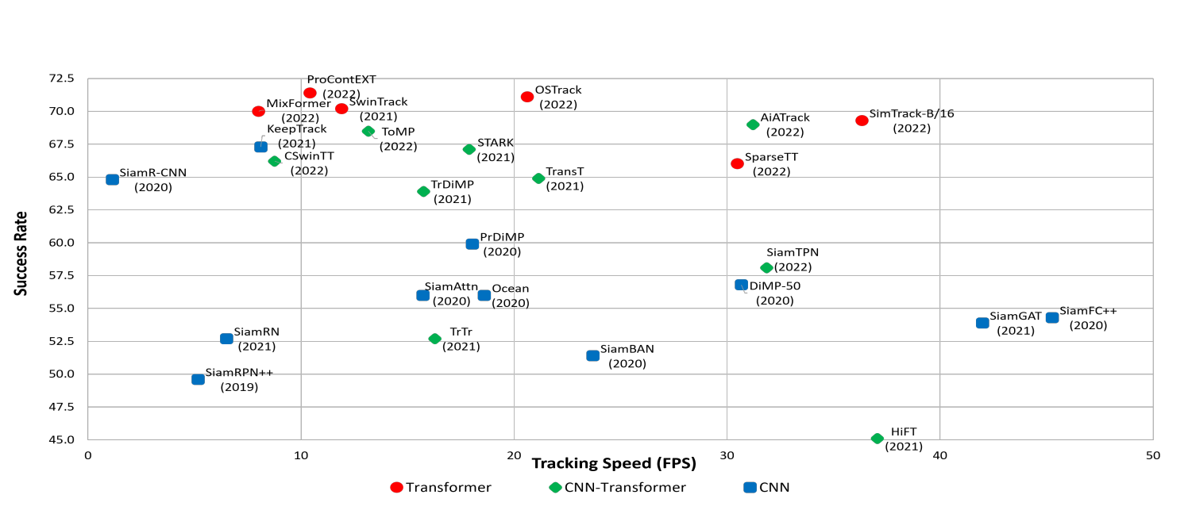

Slide 2
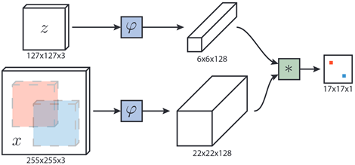
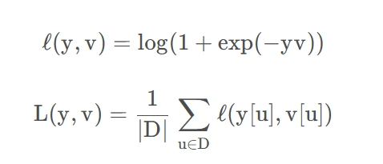
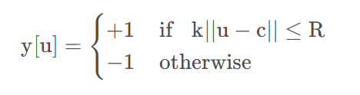
SiamFC(2016)
z:追踪目标(模版)
x:搜索区域(检测帧)
φ:AlexNet
*:φ(z)*φ(x)+b
响应图最后通过插值生成272x272的图像
损失函数：

Slide 3
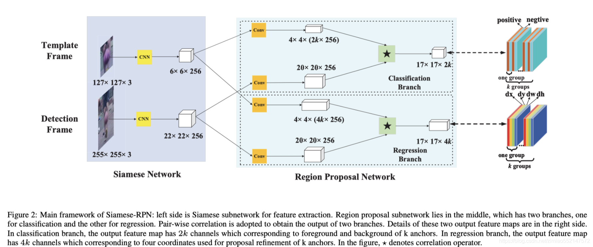
SiamRPN(2017)
siam+RPN:
backbone:alexnet
RPN:分类分支 区分前景背景
回归分支 微调候选区域
损失函数:
分类分支：交叉熵
回归分支：smoothL1

Slide 4
DaSiamRPN(2018)
问题：
1.大部分孪生网络只能区分前景和非语义背景(真正的背景信息)，语义背景(与跟踪目标同一类的其他物体)一直被认为是很大的干扰，尤其是当背景杂乱时跟踪性能无法保证。
2.大多数孪生追踪器不能更新模型
3.目前的孪生网络采取局部搜索策略，无法处理完全遮挡和超出视野的问题。
解决方案：
1.数据集扩展。添加样本对：正样本对Detection pairs，同类别负样本对，不同类别负样本对。提高判别能力。
2.Distractor-aware。利用NMS选择响应图中得分最高的为目标，剩下的大于阈值的anchors为类内干扰。用于干扰意识目标函数。
3.长时间跟踪。SiamRPN这种短时跟踪器，在物体消失后仍然有很高的得分。DaSiamRPN在跟踪失败后，搜索区域的大小会随失败帧数的增长而增大。

Slide 5
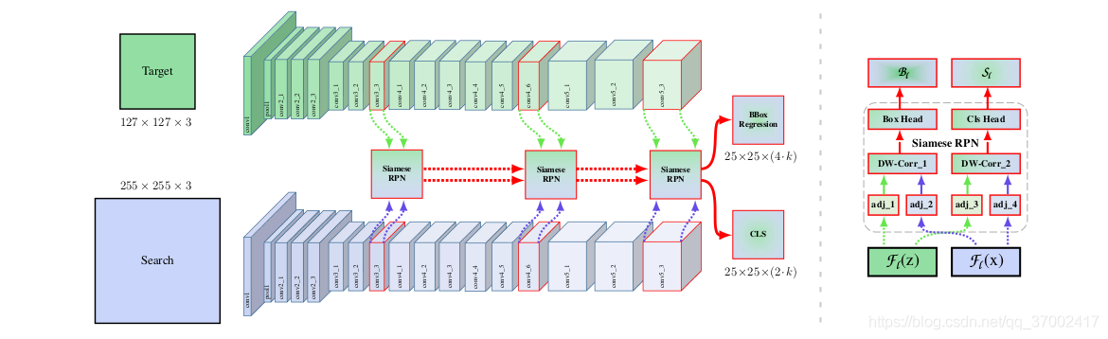
SiamRPN++(2019)
1.针对平移不变性改进：深层网络的padding会导致物体最后的响应图不能集中于中心。避免对目标产生强烈的中心偏移，用空间感知采样策略，将数据集的正样本在当前位置附近进行平移和尺度变化。
2.使用resnet当backbone，取3 4 5层的特征加权求和用于分类和回归。
3.使用深度可分离卷积的交叉相关（DW-XCorr）

Slide 6
SiamDW(2019)
问题：
神经元感受野的大幅度增加导致特征识别率和定位精度降低；
卷积的网络填充会导致学习的位置偏差。
1.提出了一组cropping-insideresidual (CIR) units 。CIR单元裁剪出块内受填充影响的特征（即接收填充信号的特征），从而防止卷积滤波器学习位置偏差。
2.通过对CIR单元的叠加，设计了两种网络体系结构，即较深网络和较宽网络。在这些网络中，建立了步幅和神经感受野以提高定位精度。
3.网络结构是轻量级的，允许跟踪器实时跟踪。

Slide 7
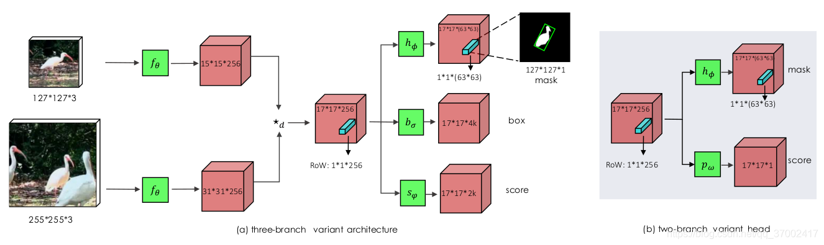
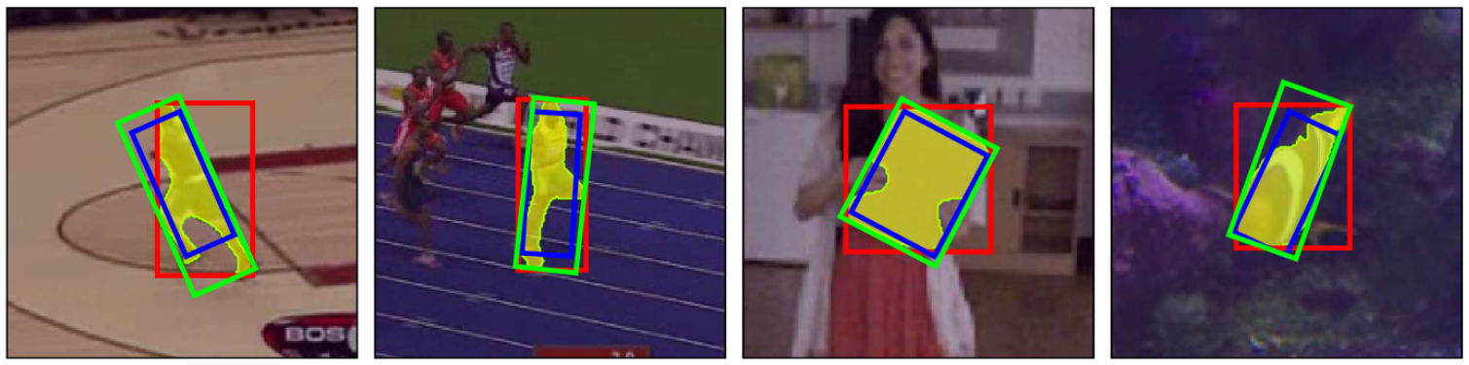
SiamMask(2019)
1.设计了三种bbox。
min-max:双分支结构中，根据最大最小像素值生成。
MBR：求mask的最小包闭矩形，bbox会有倾斜
Opt:求与mask目标像素IOU最大的矩形。[成绩最好]

Slide 8
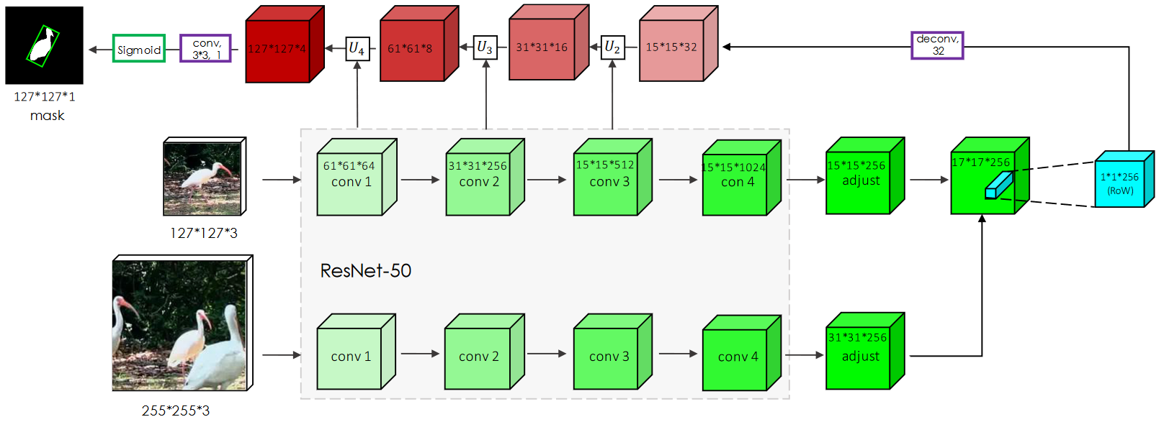
SiamMask(2019)
2.叠加细化模型：mask分支中，通过反卷积结合多层特征，生成127x127x1的mask掩码

Slide 9
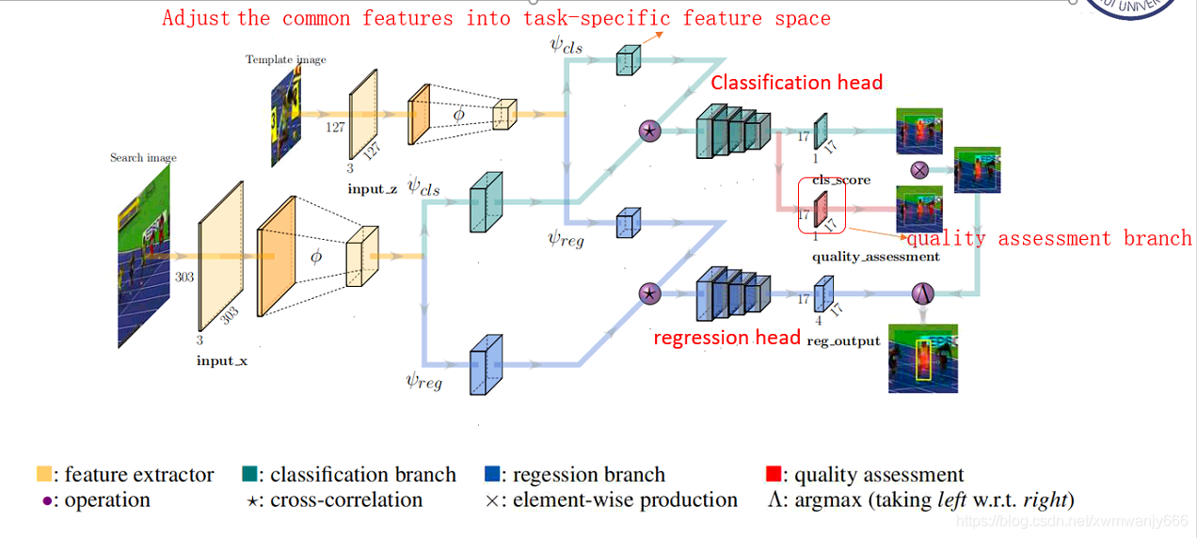
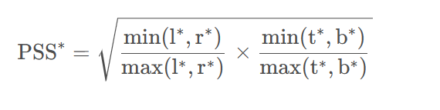
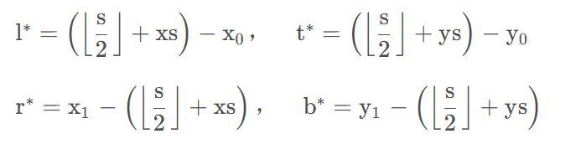
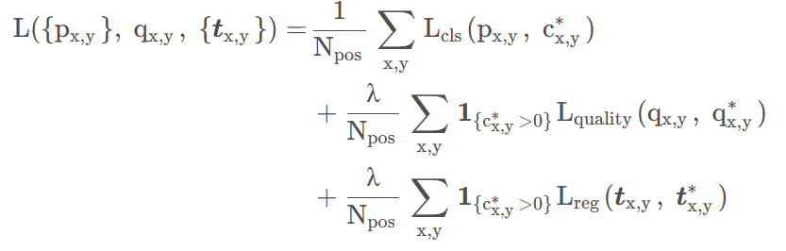
SiamFC++(2020)
分类head：加入质量评分PSS*
分类分支使用focal loss
质量分支使用BCE
回归分支使用IOU loss
1.网络要有分类和位置估计两个分支
2.分类和位置估计的feature map要分开
3.不能加入数据分布的先验知识(anchors)
4.加入质量得分

Slide 10
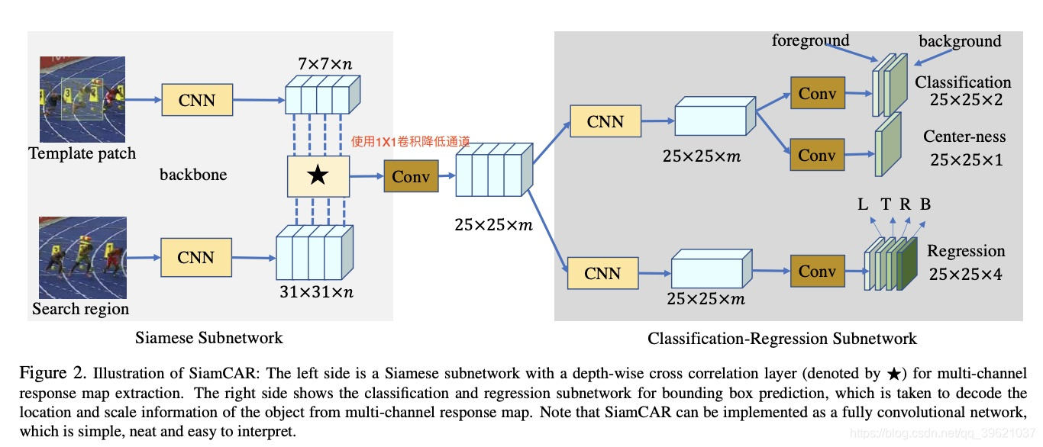
SiamCAR(2020)
特征提取网络：同SiamRPN++
同siamRPN++，深度可分离卷积
分类head：分类分支使用交叉熵 loss
centerness分支使用PSS*的BCE Loss
回归head:使用IOU loss
★

Slide 11
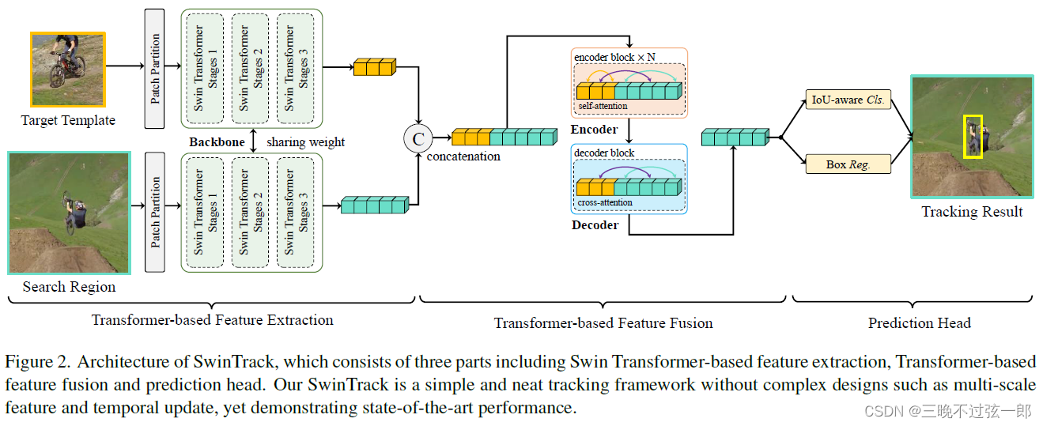
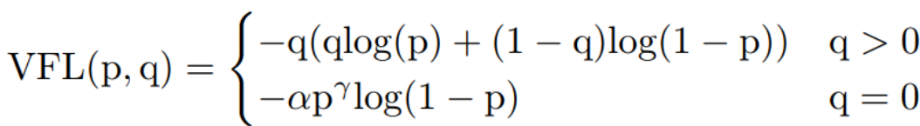
SwinTrack(2021)
backbone：swinTransformer
encoder：Block{LN-->MSA-->drop-->FFN(linear-->GELU-->drop-->linear-->drop)} * N
decoder：Block{MCA-->drop-->FFN}
分类分支：varifocal loss
回归分支：GIOU loss

Slide 12
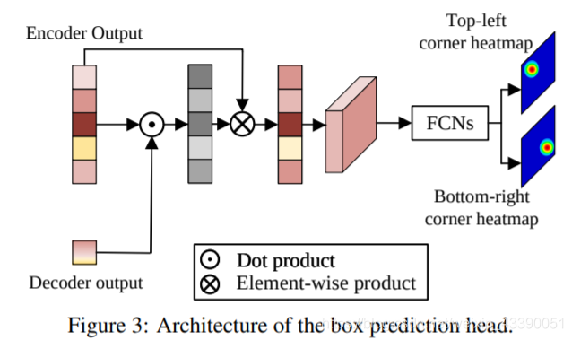
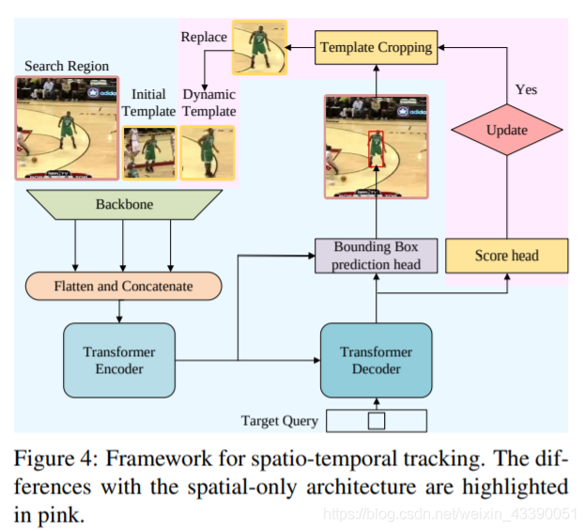
Stark(2021)
backbone：resnet
bbox head(first stage):得到左上角和右下角的概率分布图，求期望得到左上右下坐标
GIOU loss + L1loss
score head(second stage)：冻结一阶段参数
交叉熵loss
在训练过程中，首先将第一帧作为initial template和dynamic template，然后设置一个超参数T，即每隔T帧，且满足search region的置信分数大于某个阈值时，则更新dynamic template

Slide 13
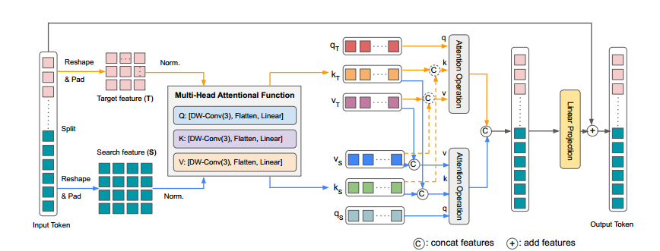
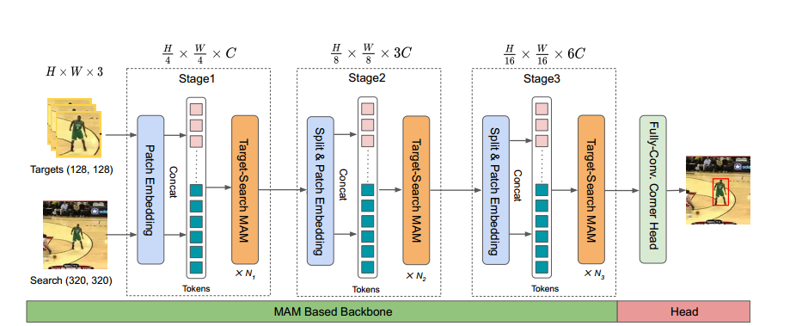
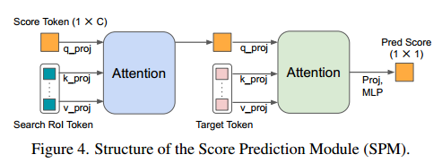
MixFormer(2022)
MAM：特征提取+特征融合
使用的非对称注意，模版q*模版K,搜索q*全局K
corner head:借鉴Stark的FCN(conv-->bn-->relu)
L1 loss+GIOU loss
SPM:经过一定更新间隔，更新在线模版
交叉熵loss

Slide 14
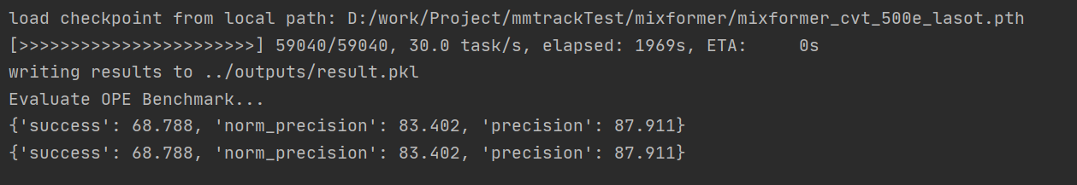
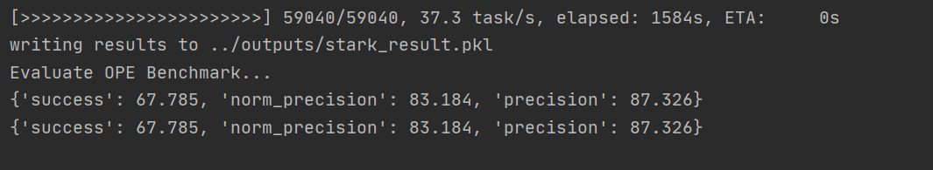

Slide 15
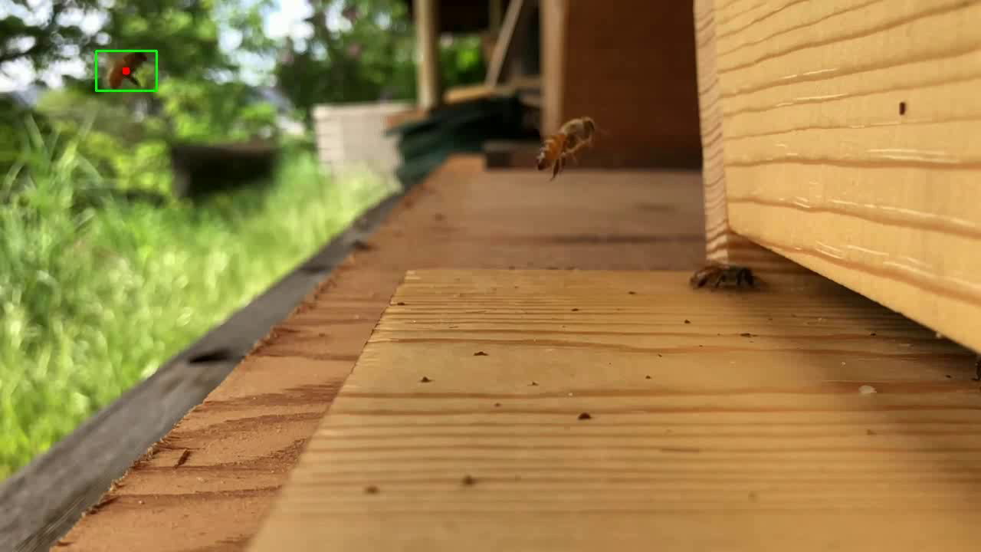


mixformer
siamrpn++
stark

Slide 16
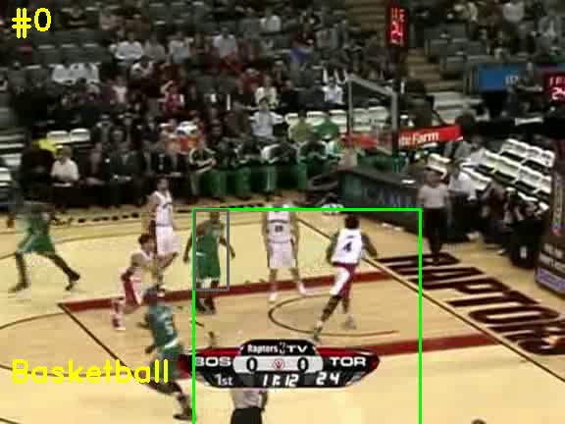
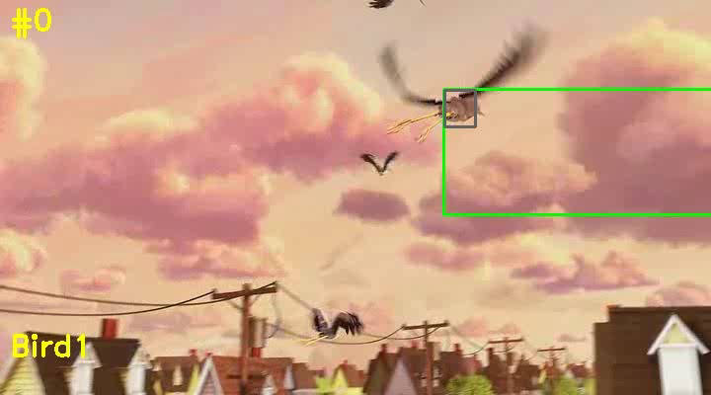
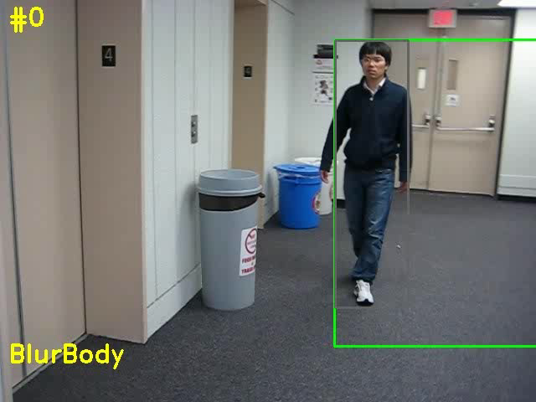
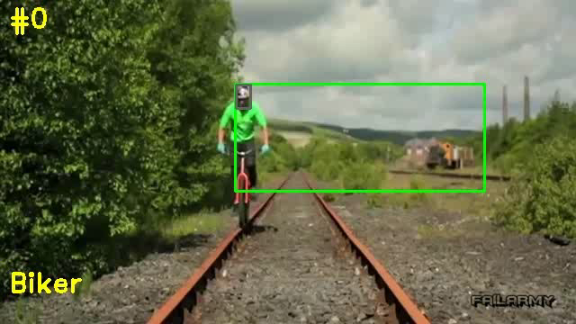
白色 DasiamRPN
黄色 siamBAN
紫色 siamCAR
青色 siamDWfc
红色 siamDWrpn
蓝色 siamFC
绿色 siamRPN
黑色 siamRPN++
灰色 siammask

